Slide 1
張釋之執法
司馬遷
1.試著推論張釋之的身分為何？
2. 此身分具備何種特質？
3.何種情況下會失去這種特質？
4.若是你會堅持還是放棄？

Slide 2
張釋之執法
司馬遷

Slide 3
作者介紹

Slide 4
史記介紹

Slide 5
作者 | 西漢的( )
體裁 | 中國第一部以記載( )事蹟的( )史書，也是( )之組。
別稱 | 「史記」本為古代史籍的通稱。 漢代時稱為《 太史公書 》、《 太史公記 》。 魏代之後才定名為《史記》。
記錄 年代 | 始自（ ）迄至（ ）太初年間，共（ 二千五百 ）年
問世 經過 | 《史記》在完成後未有流傳，司馬遷意在使其「藏之名山，副在京師，俟後世聖人君子」。漢宣帝時，司馬遷之外孫楊惲(ㄩㄣˋ)始將之公諸世人。
司馬遷
人物
紀傳體
通史
黃帝
漢武帝

Slide 6
內容 | 本紀 | 十二篇 | 記敘歷代帝王事蹟。 | 特例：項羽、呂后被列入「本紀」 （〈項羽本紀〉、〈呂后本紀〉）
 | 表 | 十篇 | 以時間為中心， 用表格方式整理重大歷史事件。 | --
 | 書 | 八篇 | 記國家體制，對歷代典章制度和經濟、文化做論述。 | --
 | 世家 | 三十篇 | 記述貴族王侯及其子孫的歷史事蹟。 | 特例：孔子、陳涉、外戚列入「世家」 （〈孔子世家〉、〈陳涉世家〉）
 | 列傳 | 七十篇 | 列敘大臣至於平民各類人物的歷史表現。 | 專傳：如〈呂不韋列傳〉 合傳：如〈張釋之馮唐列傳〉 類傳：如〈刺客列傳〉
本紀
表
書
世家
列傳

Slide 7
歷史觀 | 繼承《春秋》褒貶精神（不虛美、不隱惡的「實錄精神」）。 肩負「史家」職責「述往事以思來者」。
價值 | （ 正史 ）之祖 （ 通史 ）之祖 （ 紀傳體 ）之祖——以（ 人物 ）為主的史書 與（ 班固《 》 ）、（ 范曄《 》 ）、（ 陳壽《 》 ）合稱「四史」。 金聖歎列為天下「六才子書」之一。 （《莊子》、《離騷》、《史記》、杜詩、《水滸傳》、《西廂記》） 魯迅稱《史記》為：「史家之絕唱，無韻之離騷。」
正史
通史
紀傳體
漢書
後漢書
三國志

Slide 8
概覽閱讀

Slide 9
一 釋之為廷尉①。
二 上行②出中渭橋③，有一人從橋下走④出，乘輿⑤馬驚。於是使騎捕，屬之廷尉⑥。釋之治問⑦。曰：「縣人⑧來，聞蹕⑨，匿橋下。久之，以為行⑩已過，即出，見乘輿車騎即走耳。」
三 廷尉奏當⑪：一人犯蹕，當罰金。文帝怒曰：「此人親驚吾馬，吾馬賴柔和⑫，令⑬他馬，固⑭不敗傷我乎？而廷尉乃⑮當之罰金！」釋之曰：「法者，天子所與天下公共也⑯。今法如此而更重之，是法不信於民也。且方其時⑰，上使立誅之⑱則已。今既下⑲廷尉，廷尉，天下之平⑳也，一傾而天下用法皆為輕重㉑，民安所錯其手足㉒？唯㉓陛下㉔察之。」
四 良久，上曰：「廷尉當是也。」
人
地
時
物

Slide 10
閱讀課文P78-80
〈張釋之執法〉是一則精彩的「故事文本」，「故事文本」常會使用「開端(起因)」、「發展」、「高潮」、「結局」。
請閱讀課文，為全文區分「開端(起因)」、「發展」、「高潮」、「結局」四架構，標記在課文旁並以10個字以內簡單寫下各部分的摘要。(人+動作)

Slide 11
一 釋之為廷尉。
二 上行出中渭橋，有一人從橋下走出，乘輿馬驚。於是使騎捕，屬之廷尉。釋之治問。曰：「縣人來，聞蹕，匿橋下。久之，以為行已過，即出，見乘輿車騎即走耳。」
三 廷尉奏當：一人犯蹕，當罰金。文帝怒曰：「此人親驚吾馬，吾馬賴柔和，令他馬，固不敗傷我乎？而廷尉乃當之罰金！」釋之曰：「法者，天子所與天下公共也。今法如此而更重之，是法不信於民也。且方其時，上使立誅之則已。今既下廷尉，廷尉，天下之平也，一傾而天下用法皆為輕重，民安所錯其手足？唯陛下察之。」
四 良久，上曰：「廷尉當是也。」

Slide 12
翻譯

Slide 13
第一、二段
第一段
釋之為（ ）廷尉。
第二段
上（ ）行（ ）出中渭橋，有一人從橋下走（ ）出，乘輿（ ）馬驚。【 】於是使（ ）騎捕，屬（ ）之（ ）廷尉。釋之治問（ ）。【 】曰：「縣人來，聞蹕（ ），匿（ ）橋下。久之，以為行（ ）已過，即（ ）出，見乘輿車騎即（ ）走（ ）耳（了、矣）。｣
擔任
皇帝
出巡
跑
皇帝車隊
皇上
命令
交付
犯人
審問
犯人
交通管制，禁止通行
躲
隊伍
就
立刻
跑

Slide 14
第一、二段
1.三分鐘，自己寫單字解釋、補主語
2.二分鐘，和組員對答案，剩下30秒，老師指定的同學學習單拍照上傳第一、二段
3.全班一起翻譯

Slide 15
第三之一段
廷尉奏當（ ）：一人犯蹕，當（ ）罰金。文帝怒曰：「此人親驚吾馬，吾馬賴（ ）柔和，令（ ）他馬，固（ ）不敗傷我乎（嗎）？而（ ）廷尉乃（ ）當（ ）之（ ）罰金！｣

Slide 16
第三之一段
1.二分鐘，自己寫單字解釋
2. 二分鐘和組員對答案，剩下30秒，老師指定的同學學習單拍照上傳
3.全班一起翻譯

Slide 17
第三之二段
釋之曰：「法者，天子所與天下公共（ ）也。今法如此而（ ）更重（ ）之（ ），是（ ）法不信於（ ）民也。且方其時（ ），上使（ ）立誅之（ ）則已（就罷了）。今既下（ ）廷尉，
廷尉，天下之平（ ）也，一傾（ ）而（ ）天下用法皆為（ ）輕重，民安所（ ）錯（ ）其手足？唯（ ）陛下察之（ ）。」

Slide 18
第三之二段
1.五分鐘，可以和同學討論寫單字解釋
2. 二分鐘和組員對答案，剩下30秒，老師指定的同學學習單上傳

Slide 19
第四段
良久，上曰：｢廷尉當（ ）是（ ）也。｣

Slide 20
故事結構
開端(起因) | 發展 | 高潮 | 結尾
縣人 | 釋之 | 文帝 釋之 | 文帝

Slide 21
故事情節整理

Slide 22
開端、發展：釐清張釋之判決的原因。
1-1從「被告—縣人的供詞」來看：
課文文句 | 縣人想表達的重點
縣人來，聞蹕，匿橋下。久之，以為行已過，即出，見乘輿車騎即走耳。 | 我聽見「蹕」令 □有 □無 迴避 我看見乘輿車騎 □有 □無 迴避 →我有遵守法令，只是時間等太久沒注意 犯蹕 □是 □不是 故意

Slide 23
開端、發展：釐清張釋之判決的原因。
1-2從「原告的狀況」來看：
課文文句 | 馬的狀況
(1)乘輿馬驚 (2)此人親驚吾馬 | 馬 □是 □否 受到驚嚇 馬 □是 □否 受傷（推論）
課文文句 | 皇帝的狀況
吾馬賴柔和，令他馬，固不敗傷我乎？ | 皇帝 □是 □否 受到驚嚇（推論） 皇帝 □是 □否 受傷

Slide 24
開端、發展：釐清張釋之判決的原因。
1-3用「轉折句」分析張釋之的判決。
雖然 | 但是因為 | 所以我張釋之決定
( 馬和皇帝 )遭受驚嚇 | 縣人( 不是故意犯蹕 ) | ( 判決罰金 )

Slide 25
高潮：思考漢文帝生氣的原因
2-1請根據第三段，分析文帝生氣的原因。
因 為 | 縣人驚動到文帝的馬，就會（ 害文帝受傷 ）
幸 好 | 文帝的馬（ 性情溫順，反應不大 ），文帝才沒有受傷
假 設 | 換做別的馬，（ 文帝就會受傷了 ）
但 是 | 張釋之（竟然只判 他罰金）
所 以 | （這樣的判決太 輕 了）

Slide 26
高潮：2-2面對文帝的憤怒，身為「廷尉」，他的想法是什麼？
釋之曰：「法者，天子所與天下公共也。今法如此而更重之，是法不信於民也。且方其時，上使立誅之則已。今既下廷尉，廷尉，天下之平也，一傾而天下用法皆為輕重，民安所錯其手足？唯陛下察之。」

Slide 27
高潮：2-2面對文帝的憤怒，身為「廷尉」，他的想法是什麼？
法律的重要
釋之曰：「法者，天子所與天下公共也。今法如此而更重之，是法不信於民也。且方其時，上使立誅之則已。今既下廷尉，廷尉，天下之平也，一傾而天下用法皆為輕重，民安所錯其手足？
唯陛下察之。」
皇帝權力

Slide 28
國文老師常說......
寫作業很重要
寫作業很重要。
如果沒做到，送你一課康橋。
觀點
假設
結果

Slide 29
高潮：2-2面對文帝的憤怒，身為「廷尉」，他的想法是什麼？
法律的重要
A觀點
B假設
C結果
A觀點
法者，天子所與天下公共也。今法如此而更重之，是法不信於民也。
廷尉，天下之平也，一傾而天下用法皆為輕重，
民安所錯其手足？
B假設
C結果
A觀點
B假設
C結果

Slide 30
高潮：2-2面對文帝的憤怒，身為「廷尉」，他的想法是什麼？
法律的重要
2-2-1廷尉執法的價值 | 陳述文句 | 推論所言涵義
觀點➀ | 法者， 天子所與天下公共也。 | 從【 】面向而言， 無論___________________，均應遵守「 」。 →強調法律的( )
假設 | 今法如此而更重之， | 如果因人改法、廢法，( )將不會相信( )。
結果 | 是法不信於民也。
法律
天子或人民
★法律之前，人人平等
法律
★天子犯法與庶民同罪
平等
人民
法律

Slide 31
高潮：2-2面對文帝的憤怒，身為「廷尉」，他的想法是什麼？
法律的重要
2-2-1廷尉執法的價值 | 陳述文句 | 推論所言涵義
觀點➁ | 廷尉，天下之平也， | 從【 】面向而言， 司法獨立，「 」應當公正，不可偏袒任何一方。 →強調法律的( )
假設 | 一傾而天下用法皆為輕重
結果 | 民安所錯其手足？ | 否則人民無法信賴廷尉的( )，不知道可以依據什麼原則行事。
執法
廷尉
★以身作則
★依法判決
公正
判決

Slide 32
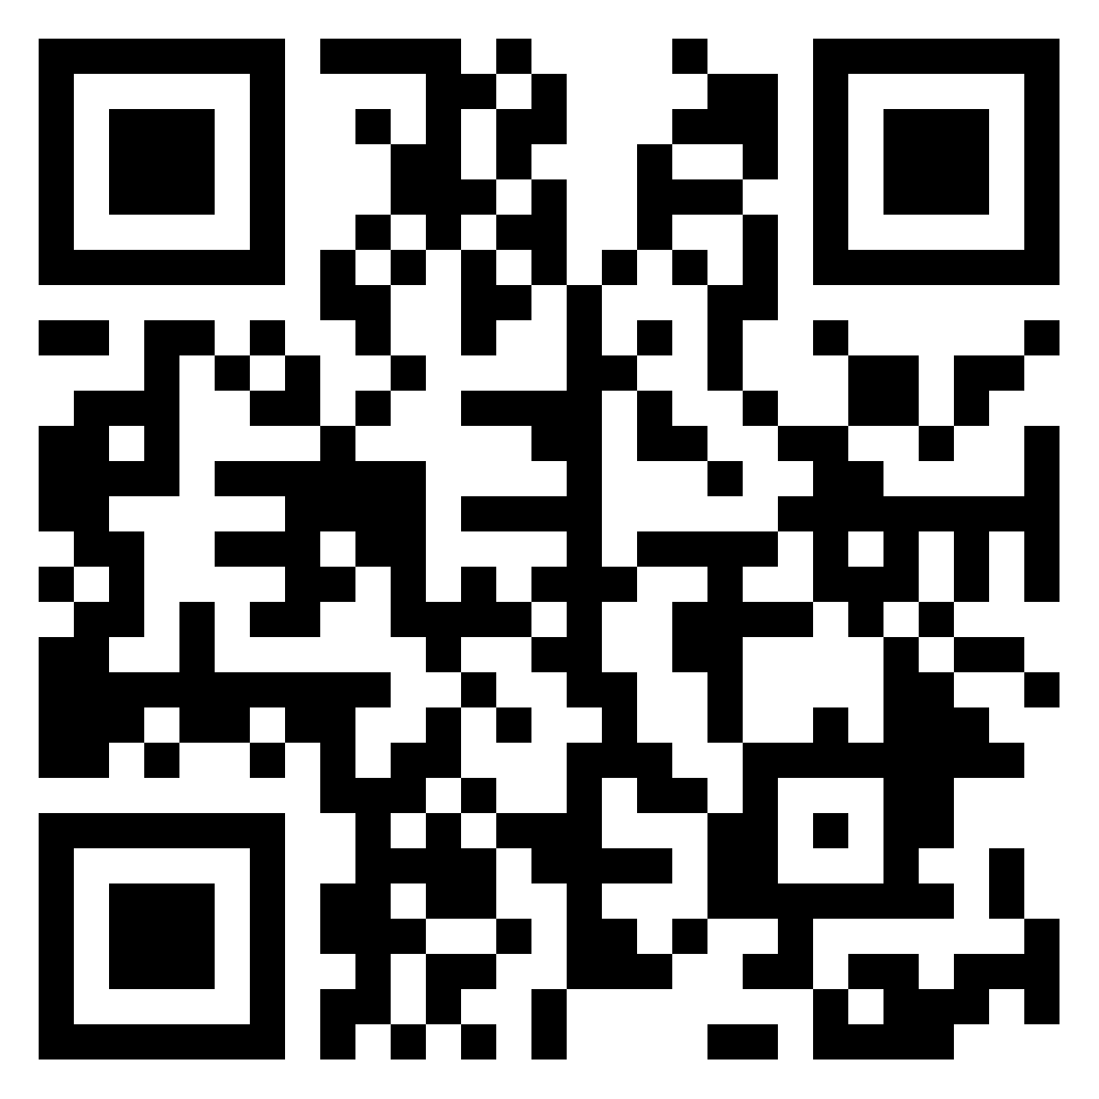
816釋之PADLET
https://padlet.com/gm2004/816-oglrdc636sg3bw3r
https://www.mentimeter.com/app/presentation/al7tizawi9v7r7zqmtm4561pkpd2mkpn/kjcq7mpwco4c/edit

Slide 33
高潮：2-2面對文帝的憤怒，身為「廷尉」，他的想法是什麼？
法律的重要
A觀點
法者，天子所與天下公共也。今法如此而更重之，是法不信於民也。
廷尉，天下之平也，一傾而天下用法皆為輕重，
民安所錯其手足？
B假設
C結果
A觀點
B假設
C結果

Slide 34
高潮：2-2面對文帝的憤怒，身為「廷尉」，他的想法是什麼？
皇帝權力
2-2-2對皇帝權勢的認同 | 陳述文句 | 推論涵義
假設 | 且方其時， 上使立誅之則已。 | 代表皇帝的權力【☐高於☐低於】法律的權力 →同意( )對犯罪嫌疑人有生殺予奪的權力
事實 | 今既下廷尉 | 代表皇帝放棄【☐法律的權力 ☐皇帝的權力】， 選擇尊重【☐法律的權力 ☐皇帝的權力】。 →強調皇上既然未在當下誅殺犯蹕者，而是交付廷尉，顯現其是位遵守( )的君主。
 | 唯陛下察之
假設
事實
(提示：對皇帝的態度、氛圍)
結語

Slide 35
結局：文帝認同張釋之的判決。
3-1最後為什麼漢文帝想了這麼久才接受判決？

Slide 36
全文統整

Slide 37
四之一：人物語氣、情緒、形象分析
人 物 | 說話內容 | 語 氣 | 情 緒 | 形 象
縣 人 | 縣人來……即走耳。 | 惶恐語氣 | 緊張害怕 | 無心犯過的市井小民
文 帝 | (1)此人……乃當之罰金！ | 憤怒語氣 | 不滿大怒 | 唯我獨尊
 | (2)廷尉當是也。
張釋之 | (1)一人犯蹕，當罰金。 (2)法者……唯陛下察之。

Slide 38
角色扮演說明
工作分配：張釋之、縣人、文帝、旁白AKA控時、
馬AKA紀錄
討論過程，模擬角色語氣與情緒，並完成學習單
上台表演

Slide 39
角色扮演_注意事項
先自我介紹(我扮演…..)
角色之間要依據課文內容有互動(看著對方講話)
模擬角色的情緒與口吻
音量要大聲

Slide 40
人物語氣、情緒、形象分析
人 物 | 說話內容 | 語 氣 | 情 緒 | 形 象
縣 人 | 縣人來……即走耳。 | 惶恐語氣 | 緊張害怕 | 無心犯過的市井小民
文 帝 | (1)此人……乃當之罰金！ | 憤怒語氣 | 不滿大怒 | 唯我獨尊
 | (2)廷尉當是也。
張釋之 | (1)一人犯蹕，當罰金。 (2)法者……唯陛下察之。

Slide 41
主題閱讀

Slide 42
一、漢文帝與張釋之
張釋之曾經做過公車令，主要負責皇宮司馬門的警衛工作。按當時的規矩，所有人到了司馬門都應該下車，否則就是不敬。有一次，太子和梁王同乘一輛車入朝，在經過司馬門1時兩人都不下車，馬車徑直而入。張釋之發現後追到車前，將車攔下，禁止二人進入殿門，並向皇帝奏劾二人。薄太后知道後，心中不悅。漢文帝在這件事情上不但沒有責怪張釋之，反而自己免冠去向太后賠禮說：「是自己管教兒子不嚴，造成他們不懂規矩。」薄太后也沒有別的辦法，只好派專使，拿著懿旨去赦免太子和梁王，二人才得以進入殿門。通過這件事，漢文帝更加欣賞張釋之的膽識，立即將他升為中大夫。不久，又將他升為中郎將。不到一年，張釋之連升了四級。
1司馬門：皇帝出入皇宮的專用門，漢朝時大臣出入皇宮不能走司馬門。

Slide 43
一、漢文帝與張釋之
太子和梁王同乘一輛車入朝，在經過司馬門1時兩人都不下車，馬車徑直而入。張釋之發現後追到車前，將車攔下，禁止二人進入殿門，並向皇帝奏劾二人：經過司馬門不下車，是大不敬。薄太后知道後，心中不悅。漢文帝在這件事情上不但沒有責怪張釋之，反而自己免冠去向太后賠禮說：「是自己管教兒子不嚴，造成他們不懂規矩。」薄太后也沒有別的辦法，只好派專使，拿著懿旨去赦免太子和梁王，二人才得以進入殿門。通過這件事，漢文帝更加欣賞張釋之的膽識，立即將他升為中大夫。不久，又將他升為中郎將。不到一年，張釋之連升了四級。
1司馬門：皇帝出入皇宮的專用門，漢朝時大臣出入皇宮不能走司馬門。

Slide 44
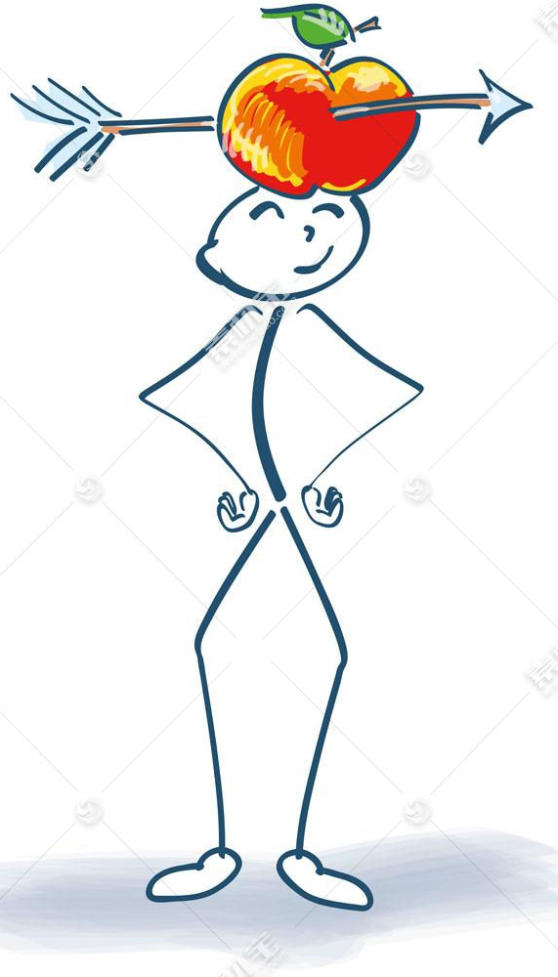
一、漢文帝與張釋之
(一)根據上文，薄太后為什麼不悅呢？又漢文帝對這件事的反應為何？請將答案畫線。
(二)根據張釋之執法與上文，可知張釋之常惹怒位高權重的漢文帝、薄太后，在「君要臣死，臣不得不死」的古代，讓我們替他捏了一把冷汗，請思考為什麼張釋之能冒著生命危險直言勸諫、秉公執法呢？
兩人如何看待彼此？

Slide 45
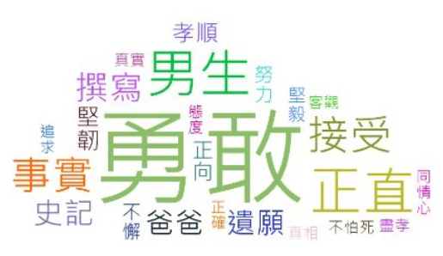
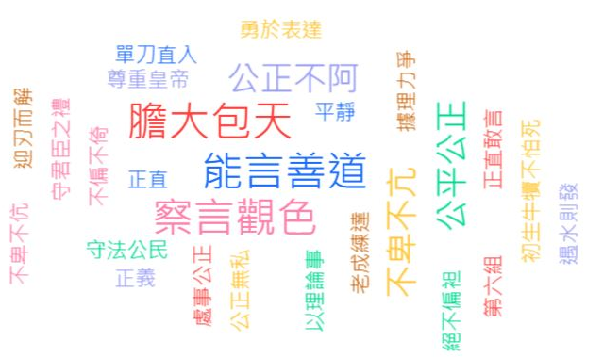
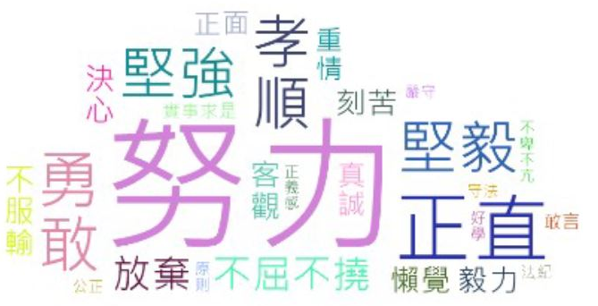
二、為什麼司馬遷要記錄張釋之的故事呢？
司馬遷 張釋之

Slide 46
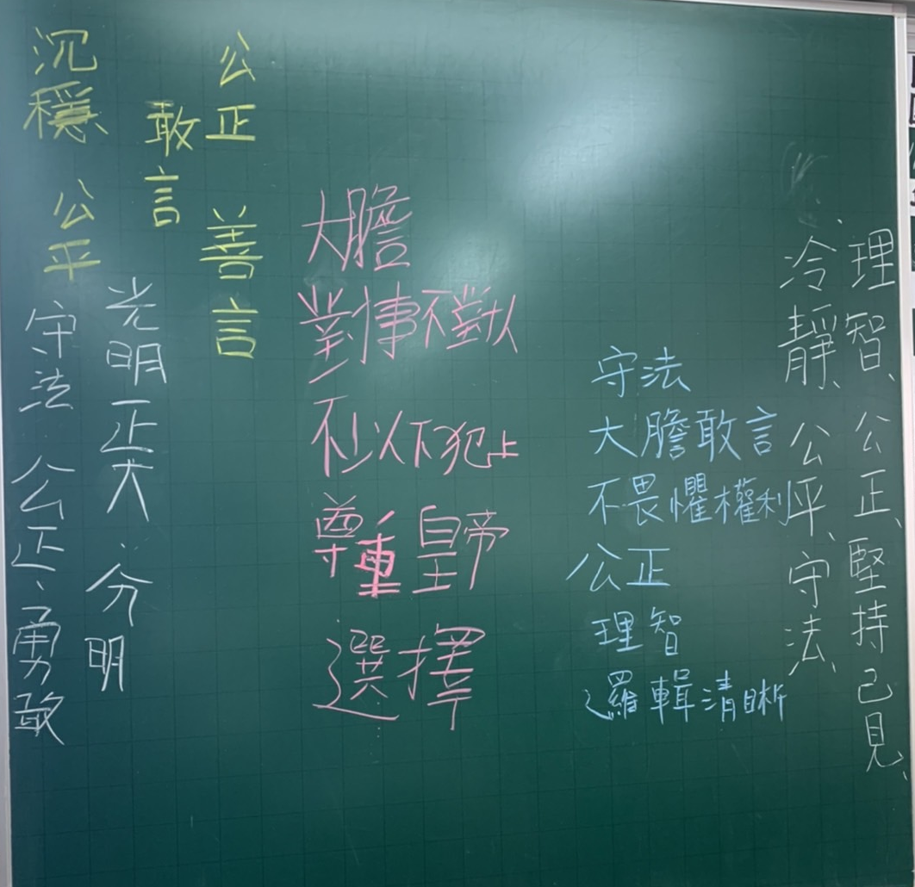
二、為什麼司馬遷要記錄張釋之的故事呢？
司馬遷 張釋之

Slide 47
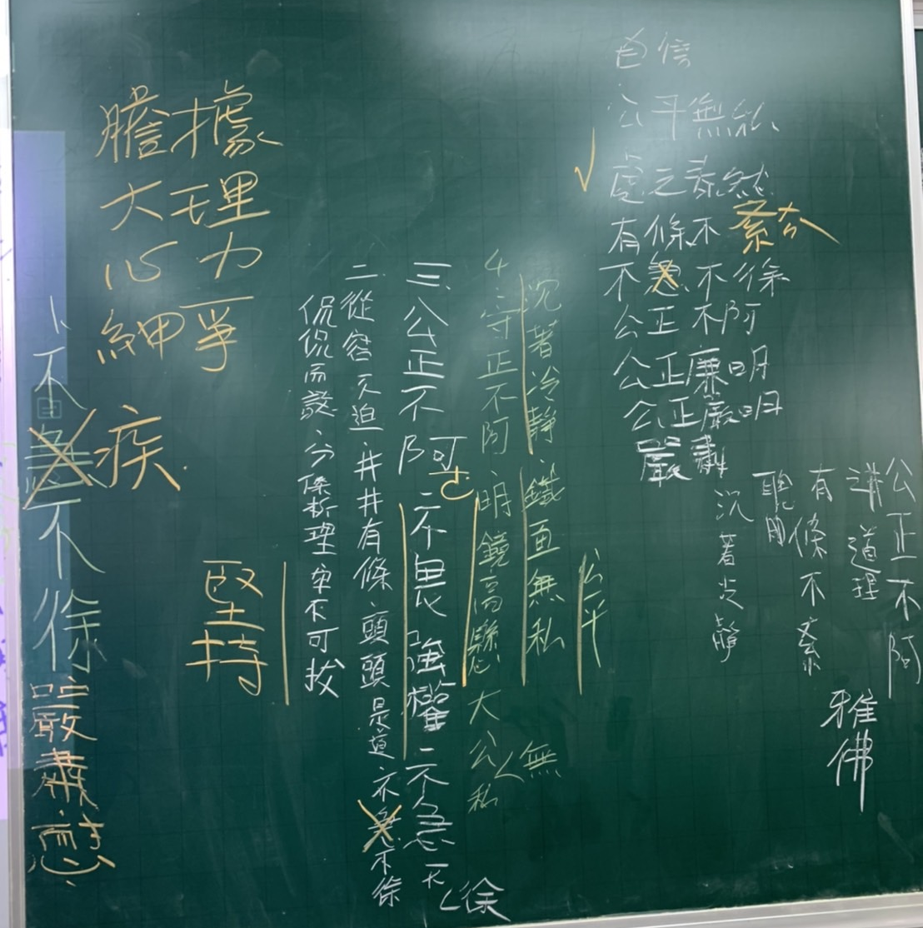
二、為什麼司馬遷要記錄張釋之的故事呢？
司馬遷 張釋之

Slide 48
二、為什麼司馬遷要記錄張釋之的故事呢？
人物 | 張釋之 | 司馬遷
服侍的皇帝
惹怒皇帝事件 | 張釋之執法 | 李陵事件
面對事件 採取的行動
結果
為什麼司馬遷要記錄張釋之的故事呢？
漢文帝
漢武帝
據理力爭
幫李陵說話
文帝認同
被處以宮刑
根據兩人的形象文字雲，可知
另外，再根據兩人惹怒皇帝的事件，可知
最後，從司馬遷的政治觀，可知

Slide 49
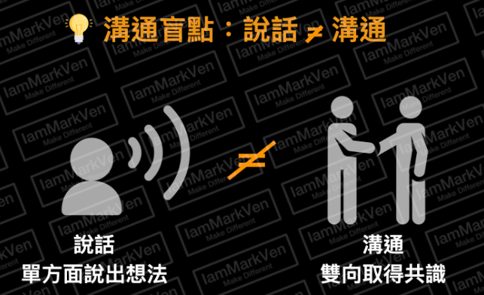
三、我們可以向釋之學……
Q：請問釋之是在和文帝
說話還是溝通呢？
資料來源：IAMMARKVEN

Slide 50
三、我們可以向釋之學溝通
根據這篇文章溝通前、中、後有哪些重要的準備，請將關鍵字畫線。(關鍵字：整句話最重要的概念)

Slide 51
溝通可以從簡單的幾句話到一連串的會議，好的溝通必須是「有備而來」的，否則不小心就會落入以為表達得很清楚，對方的理解卻南轅北轍的窘境。根據過去的經驗，可以把溝通分為溝通前、溝通中與溝通後三部曲。
👉溝通前：優質的溝通必須知己知彼，事前需要做好準備。首先，需要釐清溝通的目的以及希望達到的程度。也必須了解溝通的對象角色、背景、性格、好惡，以及對方可能的期待。

Slide 52
👉溝通中：進行溝通時也必須掌握五大重點。
1. 對的時機，選擇彼此能夠敞開心胸，清楚表達，用心聆聽的時間段。
2. 觀察臉色，隨時注意對方的反應，適時地調整表達方式。
3. 換位思考，卸下對方的心防，才能充分有效地溝通。
4. 精準地表達，說明清楚人事時地物，宜先陳述重點，再分別解釋細節。並透過提問等方式確認對方理解的程度。
5. 用心地傾聽，積極地回應，適時的讚同，使潛在的問題與建設性的意見能被著實地反應。

Slide 53
👉溝通後：最好能當場將溝通後的決議在白板上或是白紙黑字與對方逐一確認共識，避免會後的爭議。
溝通力是雙向的，是「說服力」與「傾聽力」的組合，宜從大我的立場切入，態度宜謙和，對事不對人，應答中盡量三思而後言， 避免責難多一些認同與讚歎，有必要時可以略施小惠。

Slide 54
三、我們可以向釋之學溝通
2.根據這篇文章，張釋之在說服前和過程展現哪些溝通能力，成功說服漢文帝？請圈出來並在文字旁寫下原因。

Slide 55
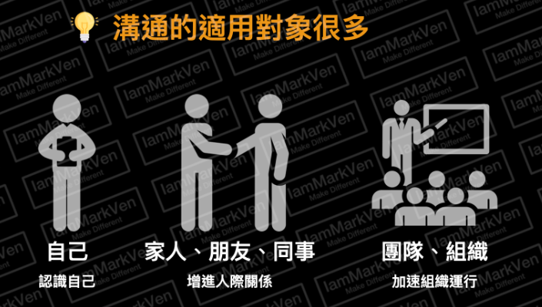
三、我們可以向釋之學溝通
資料來源：IAMMARKVEN

Slide 56
三、我們可以向釋之學溝通
3. 根據這篇文章和〈張釋之執法〉，你學到哪些溝通能力，並舉實例說明如何運用自生活中？100字
你目前很想和親友溝通的一件事(具體說明)
曾經和他人意見不同的一件事，你選擇放棄溝通，但其實內心還是不太開心，若還有機會你會怎麼做？(具體說明)
曾經溝通失敗的經驗，你覺得當時為什麼無法好好溝通，若還有機會你會怎麼做？(具體說明)

